Slide 1


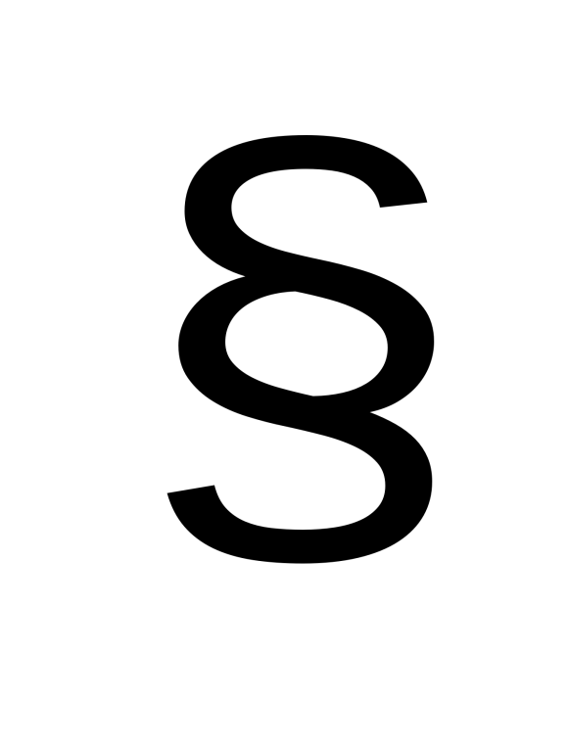
Štátny rozpočet
Pre 9. ročník ZŠ

Slide 2
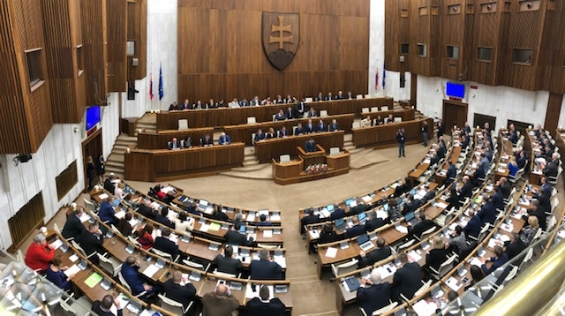
Hospodárstvo štátu
Štát musí hospodáriť tak, aby uspokojil
základné potreby svojich občanov
ŠTÁTNY ROZPOČET = centrálny peňažný fond ← ZHROMAŽĎOVANIE a ROZDEĽOVANIE finančných prostriedkov štátu...
Zostavuje sa na jeden rok...
Návrh štátneho rozpočtu = Ministerstvo financií → prerokúva vláda → schvaľuje NR SR vo forme zákona
Parlament = Národná rada SR

Slide 3

Štátny rozpočet
Štátny rozpočet je tvorený
PRÍJMOVOU STRANOU
VÝDAVKOVOU STRANOU
Rozpočet zostavený pre celú republiku sa volá ŠTÁTNY ROZPOČET

Slide 4
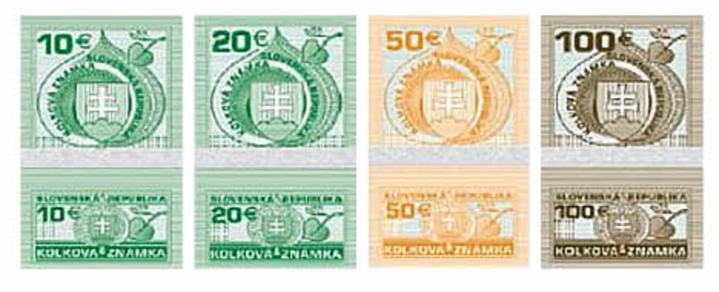

Príjmy štátu
Najdôležitejšou časťou príjmov štátu sú DANE:
Ďalšiu časť tvoria nedaňové príjmy:
Dane z príjmu fyzických a právnických osôb
Spotrebné dane
Daň z pridanej hodnoty = DPH
Poplatky
Kolky
Prostriedky z EÚ

Slide 5
Výdavky štátu
rekonštrukcia
Prevádzka škôl
učebnice
Veľkú časť výdavkov predstavujú mzdy a platy...
Iné výdavky štátu sú napr.:
Obrana - modernizácia armády
Zdravotníctvo - nové nemocnice
Kultúra, šport
Doprava - železnice, diaľnice
Splácanie štátneho dlhu
Finančná pomoc ľudom, ktorí už nepracujú => dôchodky
Hospodárstvo
modernizácia
školstvo
zdravotníctvo
súdnictvo
kultúra

Slide 6

Bilancia štátu
Štátny rozpočet sa zostavuje vo forme bilancie (porovnávania) nakoľko má PRÍJMOVÚ a VÝDAVKOVÚ stranu...
Konečný výsledok hospodárenia štátu môže byť:
1) rozpočtový prebytok = P>V
2) rozpočtový deficit (schodok) = P<V
3) vyrovnaný rozpočet = P=V

